Slide 1
ВИКТОРИНА
Безопасное поведение
на
льду
Автор : Радько Елена Александровна,
педагог-психолог
МДОУ «Детский сад №61»
«Золотой ключик»
2020

Slide 2
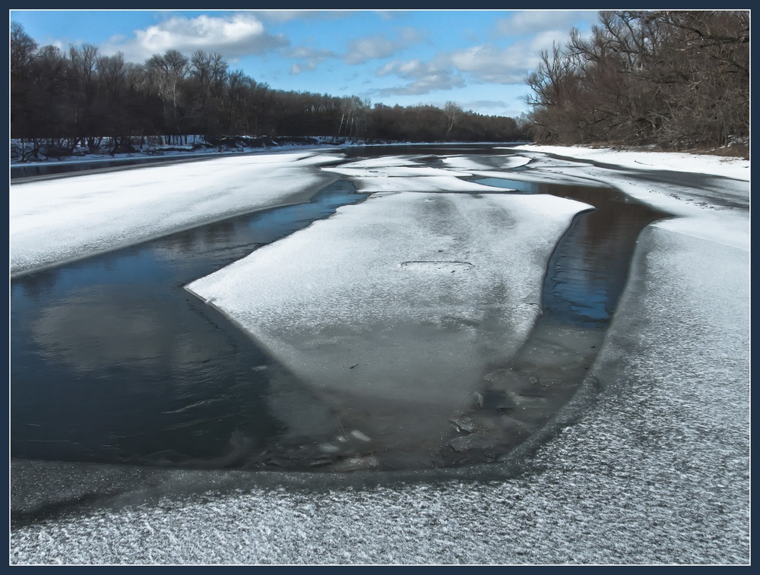
С наступлением первых заморозков, когда вода в реках, озерах, прудах
других водоемах покрывается льдом, начинается период ледостава.
Нельзя забывать об опасности, которую таят в себе только что замерзшие водоемы.
Первый лед только на вид кажется прочным, а на самом деле он, слабый и не выдерживает тяжести не только взрослого человека, но и ребенка.
Поэтому не торопитесь выходить на тонкий лед водоемов.
Необходимо подождать, когда лед под воздействием мороза станет толще и
прочнее. Несоблюдение этого совета может привести к провалу на льду.
К сожалению, помощь попавшим в беду на воде приходит иногда слишком поздно и происшествие заканчивается трагически.
Чтобы этого не случилось, необходимо помнить, что выходить на лед
можно только в крайнем случае и с максимальной осторожностью

Slide 3
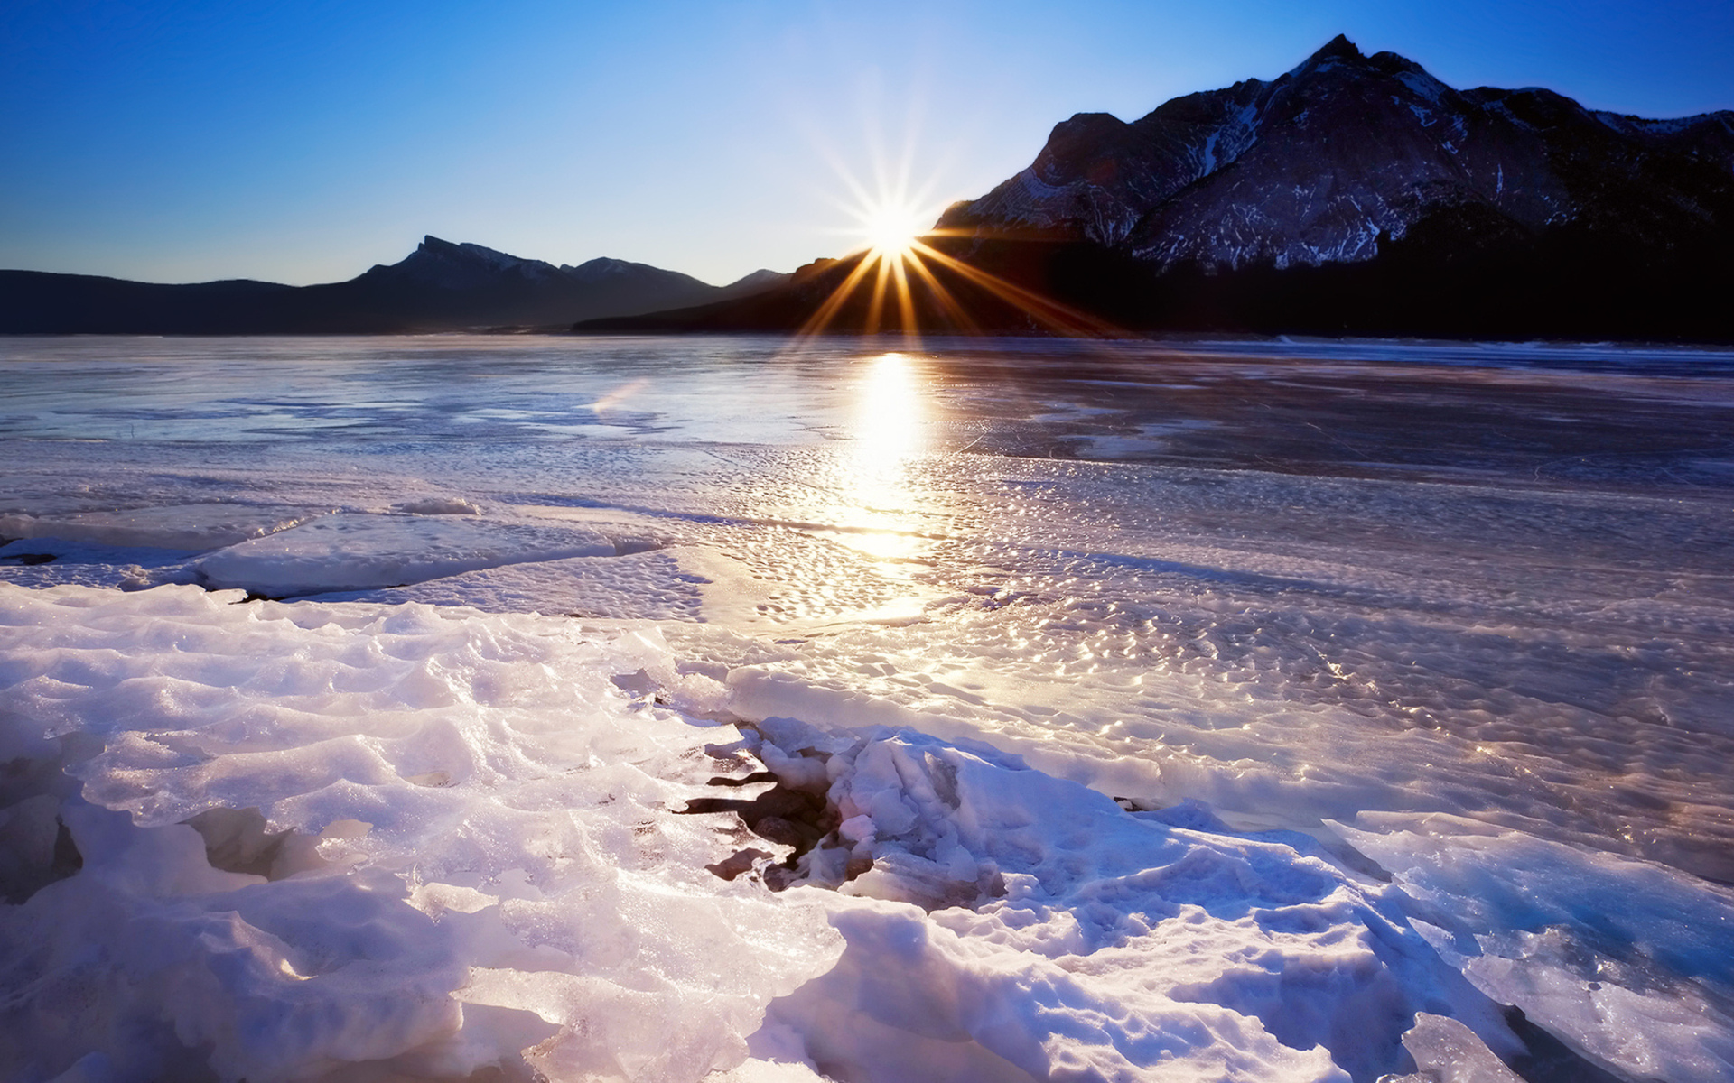
Прочность льда можно определить визуально:
лед голубого цвета – прочный,
прочность льда белого цвета в 2 раза меньше,
серый, матово-белый или с желтоватым оттенком лед ненадежен

Slide 4
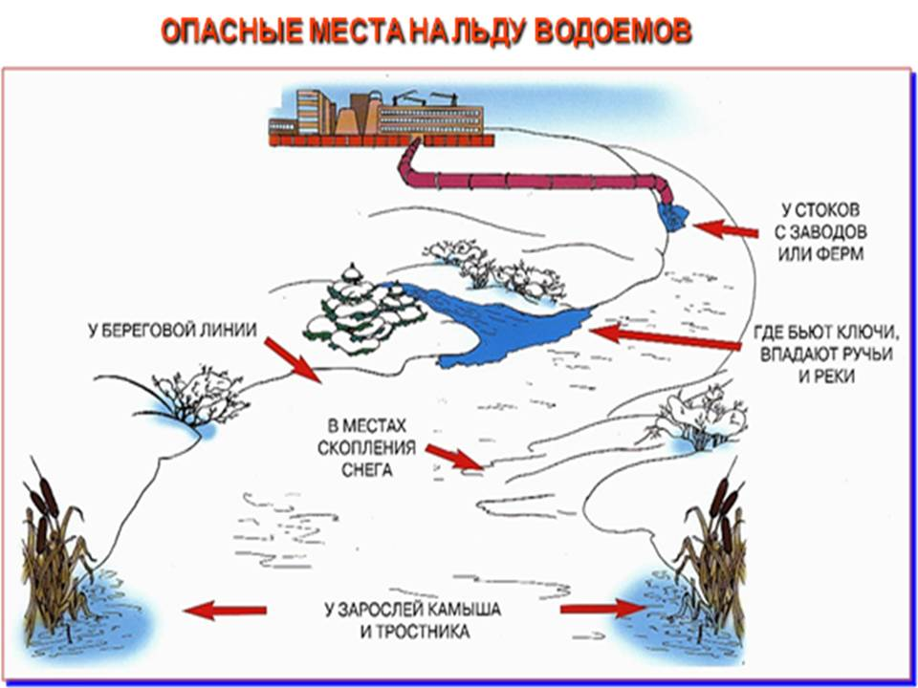
ОПАСНЫЕ МЕСТА НА ЛЬДУ ВОДОЕМОВ

Slide 5
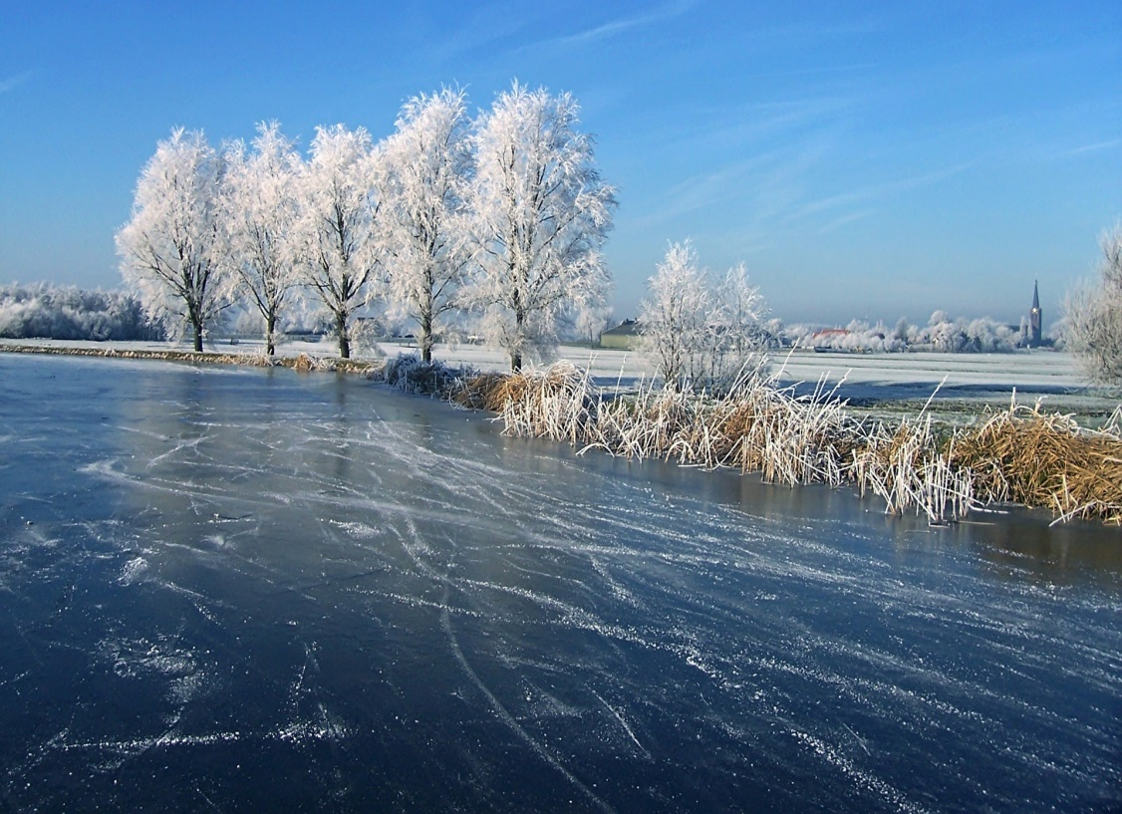
1. Вопрос
Когда ранний лед становится прочным?
Только после того, как установятся непрерывные морозные дни, но даже при кратковременной оттепели, которая нередко бывает в зимнее время, лед теряет свою крепость, становиться рыхлым и слабым.

Slide 6
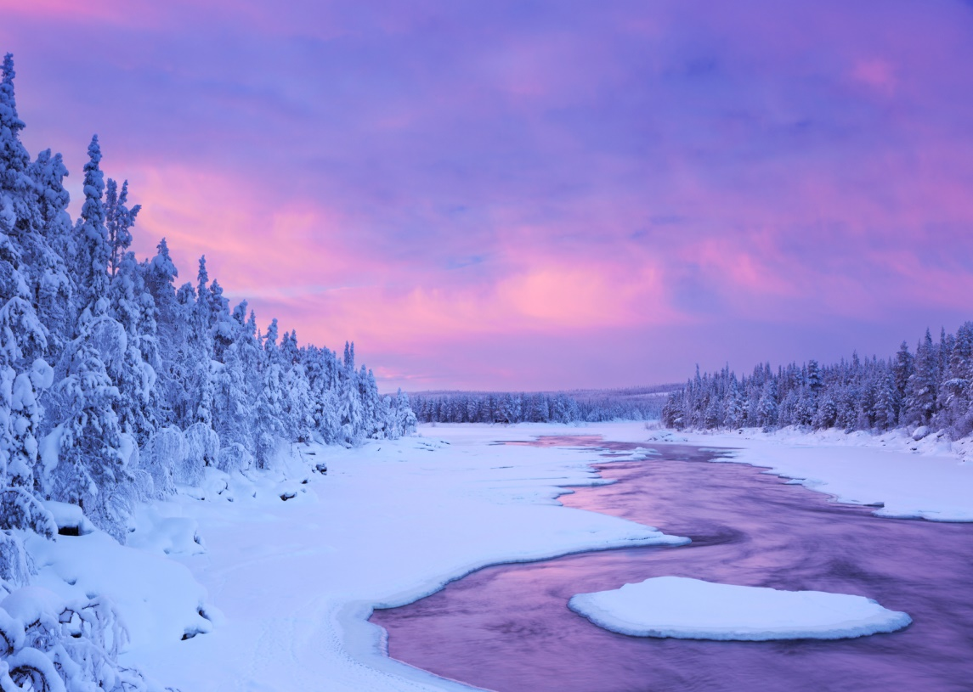
2. Вопрос
Где лед всегда тоньше?
на середине реки
у берегов
рядом с пристанями

Slide 7
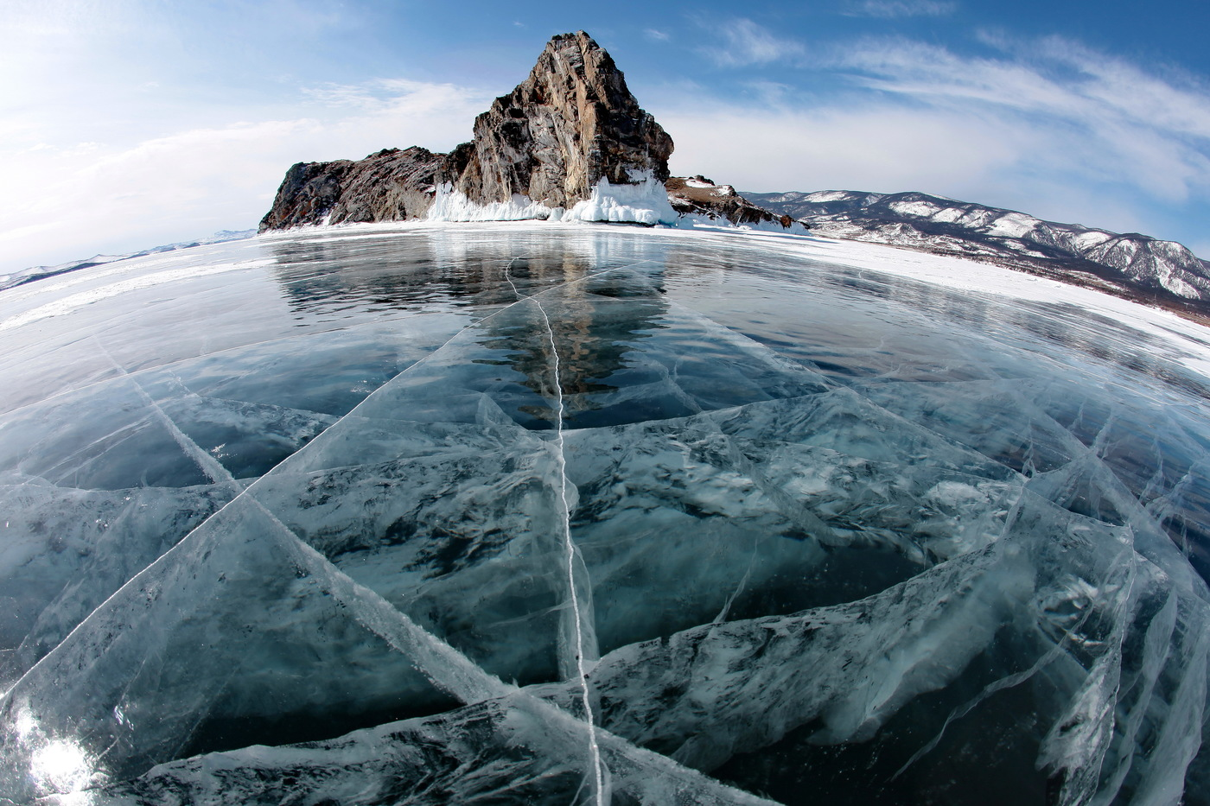
3. Вопрос
По льду какого цвета безопасно ходить
По прозрачному, с зеленоватым или синеватым оттенком, толщиной не менее 7 см

Slide 8
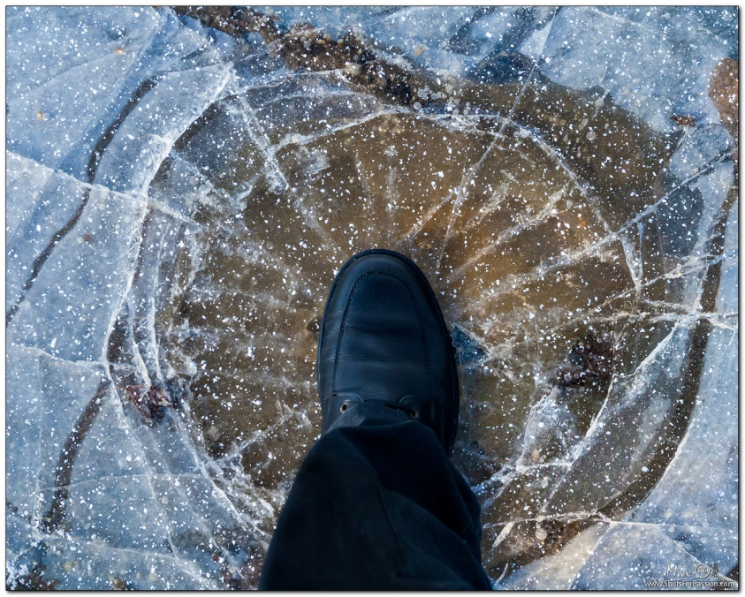
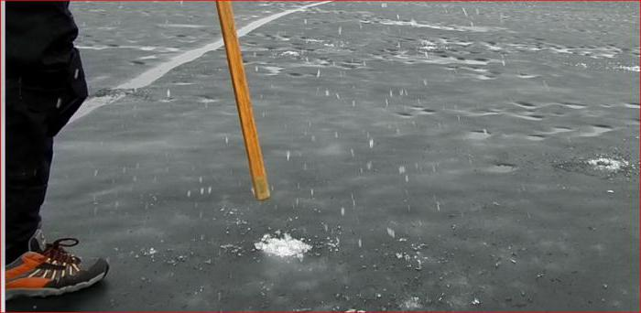
4. Вопрос
Можно ли ударами ног проверять
прочность льда?
Нет. В этом случае можно сразу провалиться в воду.
Как правильно проверять точность льда?
Палкой ударяют по льду
впереди себя по несколько раз
в одно и тоже место.
Если после 2-3 ударов вода не показалась,
значит лед надежный

Slide 9
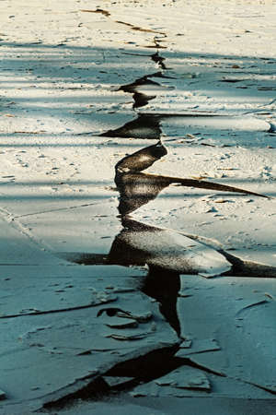
5. Вопрос
Что нужно сделать, оказавшись на тонком, потрескивающем льду?
следует ускориться и быстро перебежать это место
следует осторожно повернуть обратно и скользящими шагами возвращаться по пройденному пути к берегу
успокоиться и стоять на месте

Slide 10
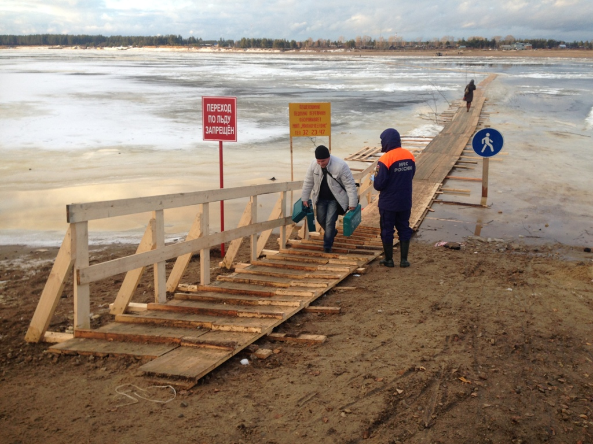
6. Вопрос
Где зимой
нужно
переходить
водоемы?

Slide 11
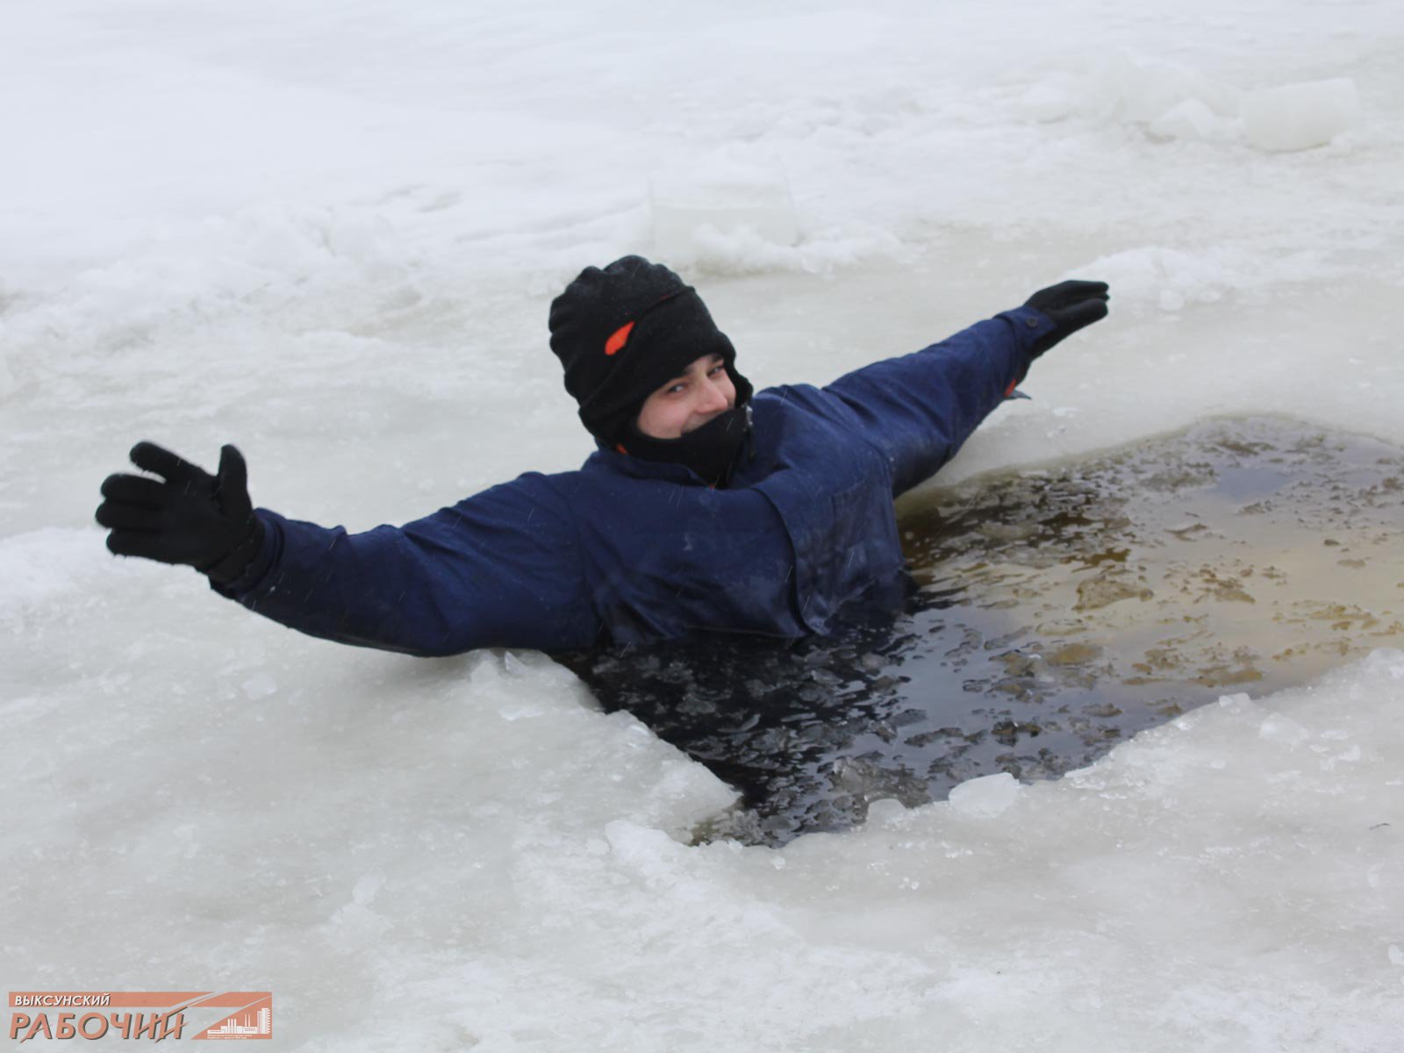
7. Вопрос
Если же вы провалились под лед, то следует:
широко раскинуть руки, навалиться
спиной или грудью на лед
и постараться вылезти на него самостоятельно забросив на него одну, а затем и другую ногу
нырнуть и в рывке выпрыгнуть на лед
«бить» руками по воде и звать на помощь
плыть подо людом к берегу

Slide 12
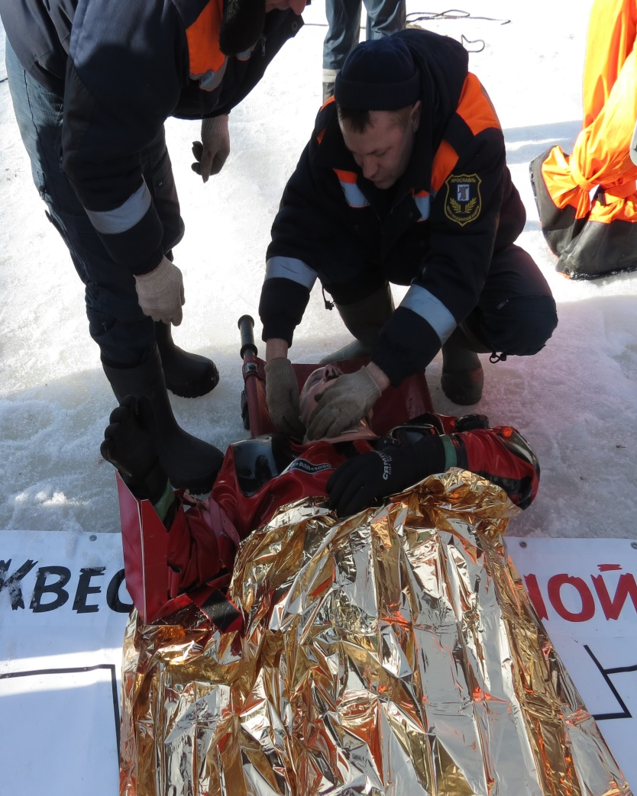
8. Вопрос
Когда спасли человека из ледяной воды. Что нужно сделать в первую очередь?
предложить горячий напиток, после чего вызвать скорую
оставить пострадавшего одного и убежать на поиски помощи
срочно вызвать скорую медицинскую помощь. В это время доставить пострадавшего в тёплое помещение.
Затем снять и отжать всю одежду, по возможности переодеть в сухую одежду и укутать полиэтиленом.

Slide 13
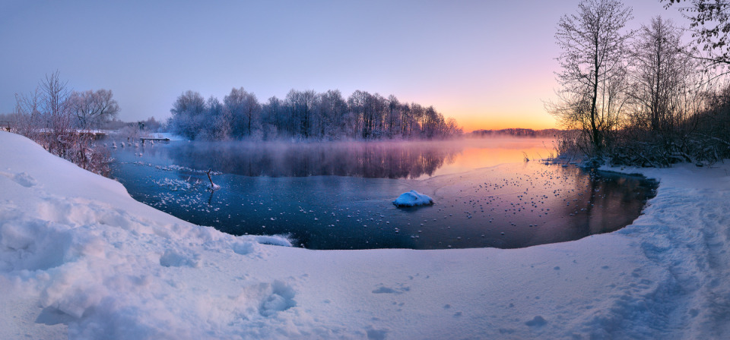
Спасибо
за внимание

